Slide 1
Investimentos em habitação de interesse social REN nº 823/2018
SRD
Superintendência de Regulação dos Serviços de Distribuição
Brasília-DF, 28/11/2018

Slide 2
Panorama Geral

Slide 3



Panorama do Setor
CONSUMIDORES
ENCARGOS E TRIBUTOS
(somente distribuição)
PARTICIPAÇÃO NO PIB
84 milhões
3,7%
89 bilhões

Slide 4

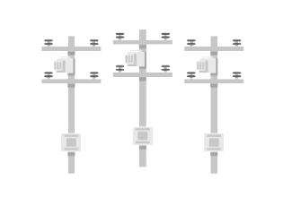
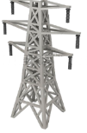
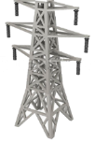
Preço percebido pelo consumidor
kWh | AP | MG | RJ | RS | SP
[0;50] | Isento | 30% | Isento | 12% | Isento
[51;90] |  |  | 18% | 30%
[91;100] |  |  |  |  | 12%
[101;200] | 18%
[201;300] |  |  |  |  | 25%
[301; 450] |  |  | 31%
> 450 |  |  | 32%
GERAÇÃO
DISTRIBUIÇÃO
TRANSMISSÃO

Slide 5
Encargos na Tarifa (CDE)

Slide 6
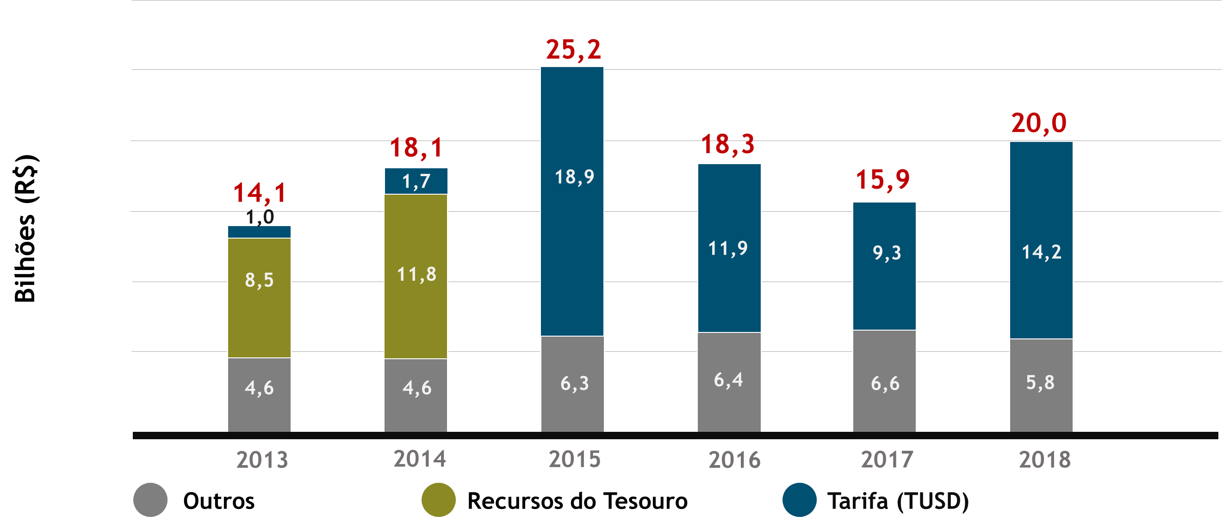
Encargos na Tarifa

Slide 7
Subsídios Tarifários (“Descontos”)
Subsídios (R$ milhões) | 2018 | 2018%
Rural | 3.034 | 26%
Tarifa Social | 2.440 | 21%
Consumidor (fonte incentivada) | 2.977 | 26%
Geração (fonte incentivada) | 701 | 6%
Irrigação e Aquicultura | 876 | 8%
Água, esgoto e saneamento | 779 | 7%
Distribuidoras de pequeno porte | 694 | 6%
Total | 11.501

Slide 8
Subsídios
Explícitos: Custeados por todo o Brasil (CDE), isenção para famílias de baixa renda
Ex. Luz para todos, carvão, rural, irrigação, água, esgoto e saneamento, baixa renda...
Implícitos: Custeados pela tarifa local, inclusive pelas famílias de baixa renda
Ex. Infraestrutura de empreendimentos habitacionais e regularização fundiária de interesse social (ex. PMCMV)

Slide 9
Custeio da infraestrutura de energia elétrica de empreendimentos sociais e a REN 823/2018

Slide 10
Contexto Legal – Regras Gerais
Infraestrutura básica / essencial (abastecimento água, coleta e tratamento esgoto, rede de energia, drenagem, iluminação pública, vias de circulação etc)
→ Responsabilidade do loteador / empreendedor
Lei nº 6.766/1979 – Parcelamento do Solo
Lei nº 10.406/2002 (Código Civil) - art. 1.358-A – Condomínio de Lotes

Slide 11
Lei nº 11.977/2009 – Programa Minha Casa Minha Vida
Concepção da política: Toda a infraestrutura custeada pelo PMCMV
Ex. Prt. 93/2010 – Ministérios das Cidades
4.1 Os projetos serão elaborados para a execução de empreendimentos inseridos na malha urbana e que contem com a existência de infraestrutura básica que permita as ligações domiciliares de abastecimento de água, esgotamento sanitário e energia elétrica, bem como vias de acesso e transportes públicos.
4.2 No caso de aquisição de projetos sob a forma de loteamento ou conjunto habitacional, cuja infraestrutura não se encontra executada, o valor de investimento poderá compreender os custos com a infraestrutura externa aos lotes adquiridos.
[...]
6.2 Ao valor máximo de aquisição das unidades poderão ser acrescidos os custos relativos a aquisição e instalação de equipamento de energia solar, incluindo os serviços de instalações hidráulicas.

Slide 12
Histórico
2012 – Movimento do Governo Federal para reduzir o custo das casas do PMCMV
2012/2013 - Movimento do Governo Federal para reduzir o custo da energia elétrica (MPV 579/2013)
“Acordo/Entendimento”: Casa Civil, MPOG, MCidades, Caixa, ANEEL → Setor Elétrico assumir os custos da infraestrutura de energia elétrica do PMCMV
Prt. 238/2012 MCidades:
7.3. Os valores máximos de aquisição estabelecidos nos subitens 7.1. e 7.2.1. poderão compreender os custos de aquisição do terreno, edificação, equipamentos de uso comum, tributos, despesas de legalização, trabalho social e execução de infraestrutura interna, excetuada a de responsabilidade da distribuidora de energia elétrica, nas condições estabelecidas na Resolução Normativa nº 414, de 9 de setembro de 2010, da Agência Nacional de Energia Elétrica - Aneel.

Slide 13
Histórico
Princípio da Legalidade:
CF88 – art. 5º, II - ninguém será obrigado a fazer ou deixar de fazer alguma coisa senão em virtude de lei;
Fundamento Jurídico: L. 11.977/2009:
Art. 55. Na regularização fundiária de interesse social, caberá ao poder público, diretamente ou por meio de seus concessionários ou permissionários de serviços públicos, a implantação do sistema viário e da infraestrutura básica, previstos no § 6º do art. 2º da Lei nº 6.766, de 19 de dezembro de 1979, ainda que promovida pelos legitimados previstos nos incisos I e II do art. 50.

Slide 14
Lei nº 13.465/2017 (MP nº 759/2016)
Revoga o Capítulo III da L. 11.977/2009:
Art. 55. Na regularização fundiária de interesse social, caberá ao poder público, diretamente ou por meio de seus concessionários ou permissionários de serviços públicos, a implantação do sistema viário e da infraestrutura básica, previstos no § 6º do art. 2º da Lei nº 6.766, de 19 de dezembro de 1979, ainda que promovida pelos legitimados previstos nos incisos I e II do art. 50.
Art. 37. Na Reurb-S, caberá ao poder público competente, diretamente ou por meio da administração pública indireta, implementar a infraestrutura essencial, os equipamentos comunitários e as melhorias habitacionais previstos nos projetos de regularização, assim como arcar com os ônus de sua manutenção.

Slide 15
Lei nº 13.465/2017 (MP nº 759/2016)
Art. 33. [...]
Parágrafo único. A elaboração e o custeio do projeto de regularização fundiária e da implantação da infraestrutura essencial obedecerão aos seguintes procedimentos:
REURB-S (Interesse Social) | REURB-E (Interesse Específico)
Responsabilidade do Município/DF de elaborar o projeto e implantar a infraestrutura essencial | Contratada e custeada pelos potenciais beneficiários Área pública e interesse público: Município/DF pode elaborar o projeto e implantar a infraestrutura essencial e cobrar dos beneficiários

Slide 16
Discussões feitas pela ANEEL
MP 759/2016 → L. 13.465/2017 (jul/2017)
Ago/2017 - Parecer nº 323/2017/PFANEEL/PGF/AGU: Art. 47 da REN 414/2010 foi tacitamente revogado
Set/2017 - Reunião com o MCidades – Secretaria Nacional de Habitação
Audiência Pública nº 68/2017 – 23/11/2017 a 9/01/2018
Mar/2018 - Reunião com o MCidades – Secretaria Nacional de Habitação
Mar/2018 – Reunião na Casa Civil e Departamento de Assuntos Fundiários Urbanos
Jul/2018 – Diretoria aprovou a REN 823/2018 – efeitos a partir de 01/01/2019

Slide 17
Conclusões
- PMCMV foi concebido internalizando o custo da infraestrutura de energia elétrica
- A infraestrutura de água / esgoto continua sendo custeada pelo PMCMV
- REN nº 823/2018 decorre da alteração legal promovida pela L. 13.465/2017
- Não há lei que obrigue as distribuidoras a realizarem os investimentos de infraestrutura no PMCMV / Regularização Fundiária
- TCU tem atuado no sentido de retirar da tarifa de energia subsídios “estranhos” ao Setor Elétrico (TC – 032.981/2017-1)

Slide 18
Conclusões
- A ANEEL tem por finalidade regular e fiscalizar a produção, transmissão, distribuição e comercialização de energia elétrica, em conformidade com as políticas e diretrizes do Governo Federal (L. 9.427/1996)
- Trata-se de política pública: quem deve pagar pelo custo da infraestrutura da moradia, o consumidor de energia (inclui famílias de baixa renda), o contribuinte ou o adquirente da moradia?
- A Tarifa de Energia, considerando a paralisação dos aportes do Tesouro para o custeio das políticas públicas, já está no limite da capacidade de pagamento do cidadão e eleva o “custo Brasil”.

Slide 19
Muito obrigado!
ENDEREÇO: SGAN 603 Módulos I e J - Brasília/DF
CEP: 70830-110
TELEFONE GERAL: 061 2192 8020
OUVIDORIA SETORIAL:167

